Slide 1
第9章 图与网络优化
第1节 图的基本概念
第2节 树
第3节 最短路问题
第4节 网络最大流问题

Slide 2
第3节 最短路问题
3.1 引例
3.2 最短路算法
3.3 应用举例

Slide 3
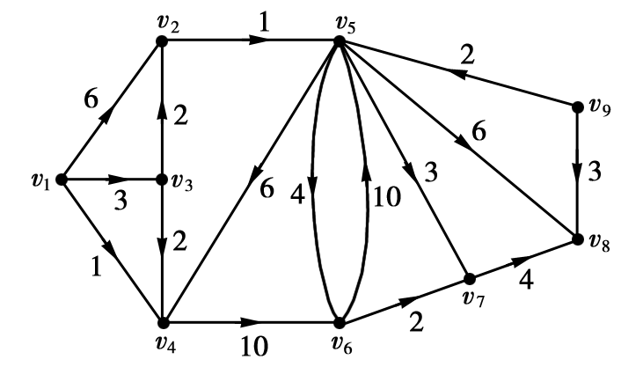
3.1 引例（例10）
已知如图18所示的单行线交通网，每弧旁的数字表示通过这条单行线所需要的费用。
图18

Slide 4
3.1 引例（例10）
现在某人要从v₁出发，通过这个交通网到v₈去，求使图18总费用最小的旅行路线。
从v₁到v₈的旅行路线有很多，如
从v₁出发，经过v₂，v₅，到v₈
不同的路线所需总费用是不同的
用图的语言来描述，
从v₁到v₈的一条旅行路线就是
图中从v₁到v₈的一条路；
一条旅行路线的总费用就是相应的从v₁到v₈的路中所有弧旁数字之和
图18

Slide 5
3.1 引例（一般意义的最短路问题）
给定一个赋权有向图，即给了一个有向图D=(V，A)，对每一个弧a=(v_{i}，v_{j})，相应地赋予了权数；
又给定D中的两个顶点v_{s}，v_{t}。设P是D中从v_{s}到v_{t}的一条路，定义路P的权是P中所有弧的权之和，记为w(P)。
图18

Slide 6
3.1 引例（一般意义的最短路问题）
最短路问题就是要在所有从v_{s}到v_{t}的路中，求一条权最小的路,即求一条从v_{s}到v_{t}的路P₀，使
式中对有向图D中所有从v_{s}到v_{t}的路P取最小，称P₀是从v_{s}到v_{t}的最短路。
路P₀的权称为从v_{s}到v_{t}的距离，记为d(v_{s}，v_{t})。
显然，d(v_{s}，v_{t})与d(v_{t}，v_{s})不一定相等。

Slide 7
3.1 引例（一般意义的最短路问题）
最短路问题就是要在所有从v_{s}到v_{t}的路中，求一条权最小的路。
最短路问题是一类重要的优化问题，它不仅可以直接应用于解决生产实际中的许多问题，如管道铺设、线路安排、厂区布局、设备更新等，而且还经常作为一个基本工具，用于解决其他优化问题。

Slide 8
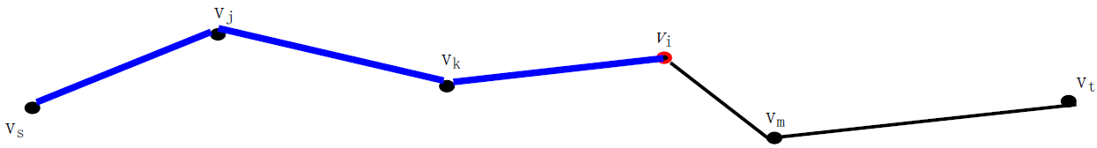
3.2 最短路算法 – 基本思想
在一个赋权有向图中寻求最短路的方法，实际上，是求从给定一个点v_{s}到任一个点v_{j}的最短路。
如下事实是经常要利用的(最短路算法的基本思想)
如果P是D中从v_{s}到v_{t}的最短路，v_{i}是P中的一个点，
那么，从v_{s}沿P到v_{i}的路是从v_{s}到v_{i}的最短路。

Slide 9
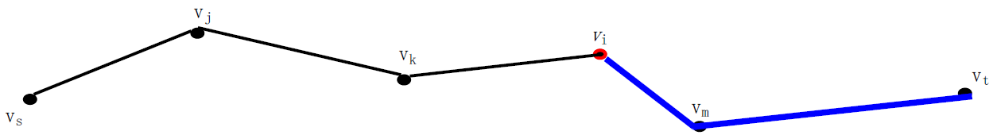
3.2 最短路算法– 基本思想
最短路算法的基本思想
如果P是D中从v_{s}到v_{t}的最短路，v_{i}是P中的一个点，那么，从v_{s}沿P到v_{i}的路是从v_{s}到v_{i}的最短路。
事实上，如果这个结论不成立，设Q是从v_{s}到v_{i}的最短路，令P′是从v_{s}沿Q到达v_{i}，再从v_{i}沿P到达v_{t}的路，那么，P′的权就比P的权小，这与P是从v_{s}到v_{j}的最短路矛盾。

Slide 10
3.2 最短路算法
首先介绍所有w_{ij}≥0情形下的求最短路的方法。
目前公认的好方法是由Dijkstra（迪杰斯特拉）1959年提出的。
Dijkstra方法的基本思想
从v_{s}出发，逐步向外探寻最短路。
具体方法：标号法

Slide 11
3.2 最短路算法--迪杰斯特拉方法
Dijkstra方法的基本思想 – 标号法
从v_{s}出发，逐步向外探寻最短路。
求解过程中，与每个点对应，记录下一个数(称为这个点的标号)，它或者表示从v_{s}到该点的最短路的权(称为P标号)，或者是从v_{s}到该点的最短路的权的上界(称为T标号)，
每一步是去修改T标号，并且把某一个具T标号的点改变为具P标号的点，从而使D中具P标号的顶点数多一个，这样，至多经过p−1步，就可以求出从v_{s}到各点的最短路。

Slide 12
3.2 最短路算法 -- Dijkstra方法
以[例10]为例说明该方法的基本思想。
例10中s=1。因为所有w_{ij}≥0,故有d(v₁，v₁)=0。这时v₁是具P标号的点。
现考查从v₁发出的三条弧，(v₁，v₂)，(v₁，v₃)，和(v₁，v₄)。
如果从v₁出发沿(v₁，v₂)到达v₂，需要d(v₁，v₁)+w₁₂=6单位的费用；
如果从v₁出发,沿(v₁，v₃)到达v₃，则需要d(v₁，v₁)+w₁₃=3单位的费用；
类似地，若沿(v₁，v₄)到达v₄，需要d(v₁，v₁)+w₁₄=1单位的费用。
因为 min｛d(v₁,v₁)+w₁₂, d(v₁,v₁)+w₁₃, d(v₁,v₁)+w₁₄｝=d(v₁,v₁)+w₁₄=1
所以从v₁到v₄的最短路是(v₁，v₄)，d(v₁，v₄)=1。这样就可以使v₄变成具P标号的点。
6
3
0
1
1

Slide 13
3.2 最短路算法 -- Dijkstra方法
现考查从v₁及v₄指向其余点的弧
由上已知，从v₁出发，分别沿(v₁，v₂)、(v₁，v₃)到达v₂，v₃，需要6单位或3单位的费用，而从v₄出发沿(v₄，v₆)到达v₆，所需要的费用是d(v₁，v₄)+ w₄₆=1+10=11单位，因为
因为 min｛d(v₁,v₁)+w₁₂, d(v₁,v₁)+w₁₃, d(v₁,v₄)+w₄₆｝=d(v₁,v₁)+w₁₃=3
可以断言，从v₁到v₃的最短路是(v₁，v₃)，d(v₁，v₃)=3。这样又可以使点v₃变成具P标号的点。
重复这个过程，可以求出从v₁到任一点的最短路。
6
3
3
0
11
1

Slide 14
3.2 最短路算法 -- Dijkstra方法
在Dijkstra方法中
P，T分别表示某个点的P标号、T标号，
S_{i} 表示第i步时具P标号点的集合。
为了在求出从v_{s}到各点的距离的同时，也求出从v_{s}到各点的最短路，给每个点v以一个λ值。算法终止时，如果λ(v)=m，表示在从v_{s}到v的最短路上，v的前一个点是v_{m}；如果λ(v)=M，则表示D中不含从v_{s}到v的路；λ(v)=0表示v=v_{s}。

Slide 15
3.2 最短路算法 -- Dijkstra方法
用Dijkstra方法求例10中从v₁到各个顶点的最短路
这时s=1。
(1) i=0，S₀=｛v₁｝，P(v₁)=0，λ(v₁)=0，
T(v_{i})=+∞，λ(v_{i})=M (i = 2，3，…，9)，以及k=1。
0

Slide 16
3.2 最短路算法
转入②，
因(v₁，v₂)∈A，，P(v₁)+w₁₂＜T(v₂)，故把T(v₂)修改为P(v₁)+w₁₂=6，λ(v₂)修改为1；
同理，把T(v₃)修改为P(v₁)+w₁₃=3，λ(v₃)修改为1；
把T(v₄)修改为P(v₁)+w₁₄=1，λ(v₄)修改为1。
6
0
3
1

Slide 17
3.2 最短路算法
转入③，
在所有的T标号中T(v₄)=1最小，于是令P(v₄)=1，令S₁=S₀∪｛v₄｝=｛v₁，v₄｝，k=4。
6
0
3
1

Slide 18
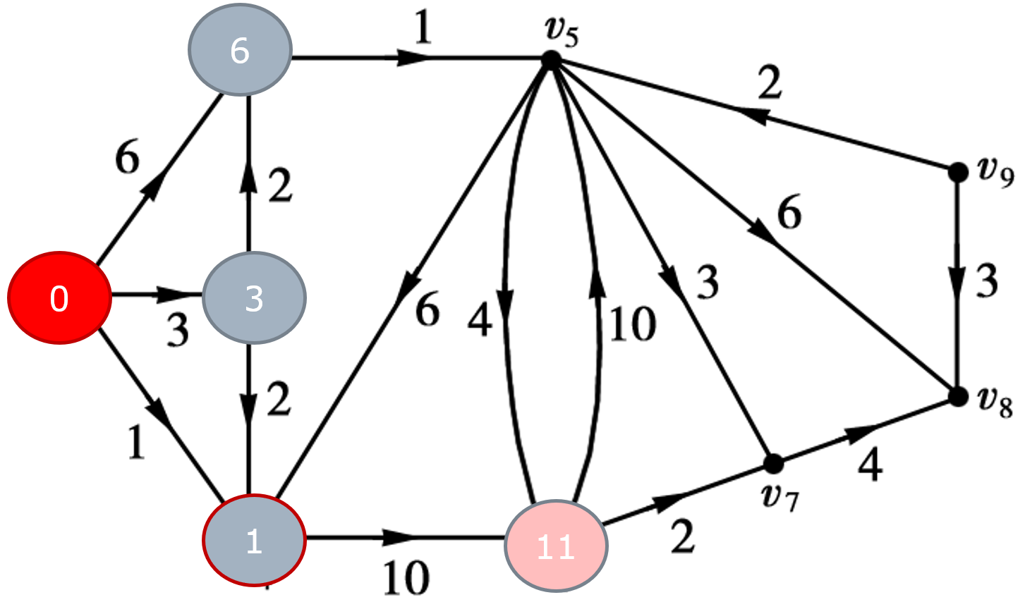
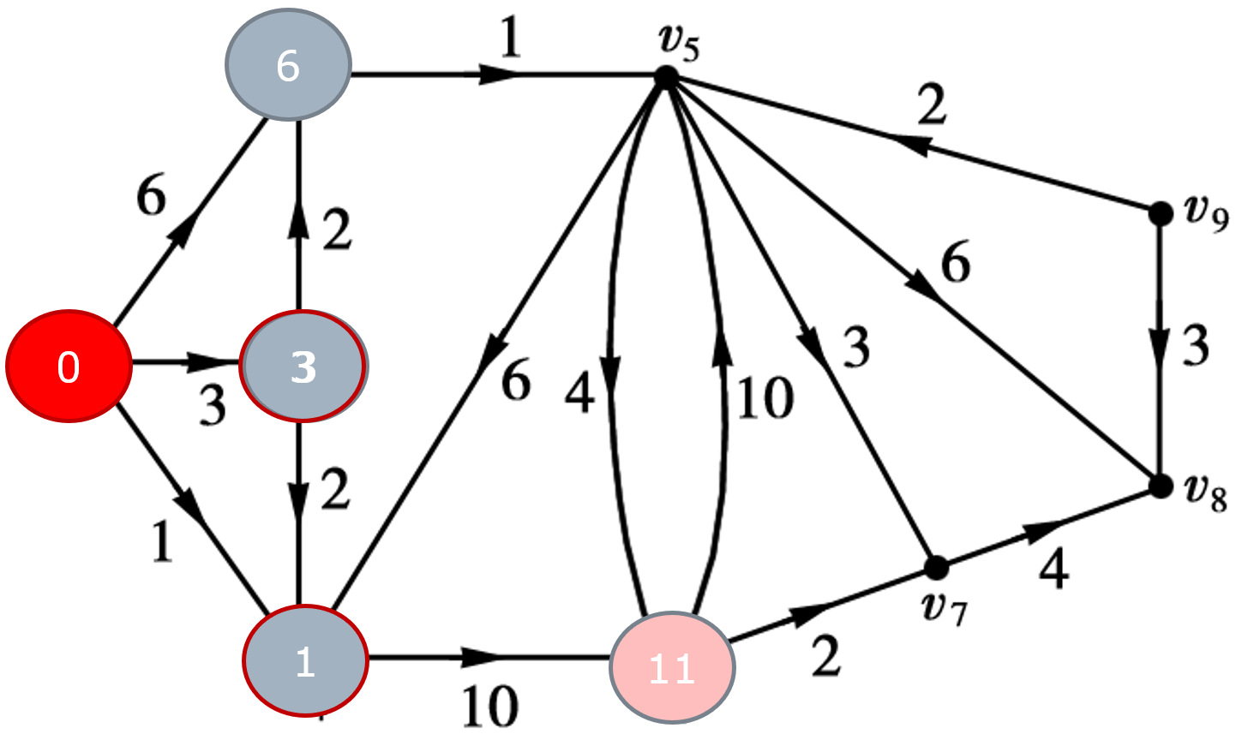
3.2 最短路算法
(2) i=1
转入②，把T(v₆)修改为P(v₄)+w₄₆=11，λ(v₆)修改为4。
转入③，在所有T标号中，T(v₃)=3最小，于是令P(v₃)=3，令S₂=｛v₁，v₄，v₃｝，k=3。

Slide 19
3.2 最短路算法
(3) i=2
转入②，因(v₃，v₂)∈A，v₂∉S₂，T(v₂)＞P(v₃)+w₃₂，把T(v₂)修改为P(v₃)+w₃₂=5，λ(v₂)修改为3。
转入③，在所有T标号中，T(v₂)=5最小，于是令P(v₂)=5，S₃=｛v₁，v₄，v₃，v₂｝，k=2。
5

Slide 20
3.2 最短路算法
(4) i=3
转入②，把T(v₅)修改为P(v₂)+w₂₅=6，λ(v₅)修改为2。
转入③，在所有T标号中，T(v₅)=6最小，于是令P(v₅)=6，S₄=｛v₁，v₄，v₃，v₂，v₅｝，k=5。
(5) i=4
转入②，把T(v₆)，T(v₇)，T(v₈)分别修改为10，9，12，把λ(v₆)，λ(v₇)，λ(v₈)修改为5。
转入③，在所有T标号中，T(v₇)=9最小，于是令
P(v₇)=9，S₅=｛v₁，v₄，v₃，v₂，v₅，v₇｝，k=7

Slide 21
3.2 最短路算法
(6) i=5
转入②，(v₇，v₈)∈A，，但因T(v₈)＜P(v₇)+ω₇₈，故T(v₈)不变。
转入③，在所有T标号中，T(v₆)=10最小，令
P(v₆)=10，S₆=｛v₁，v₄，v₃，v₂，v₅，v₇，v₆｝，k=6。
(7) i=6
转入②，从v₆出发没有弧指向不属于S₆的点，故直接转入③。
转入③，在所有T标号中，T(v₈)=12最小，令
P(v₈)=12，S7=｛v₁，v₄，v₃，v₂，v₅，v₇，v₆，v₈｝，k=8。
(8) i=7
转入③，这时仅有的T标号点为v₉，T(v₉)=+∞，算法终止。

Slide 22
3.2 最短路算法
6
5
6
0
3
3
12
9
1
11
10

Slide 23
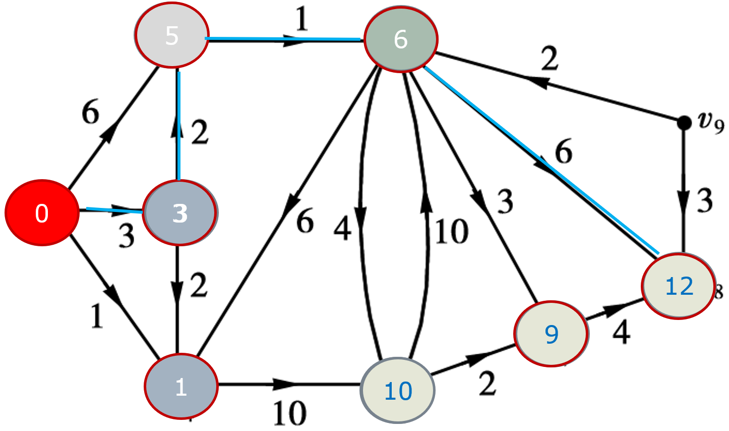
3.2 最短路算法
λ(v)=m，表示在从v_{s}到v的最短路上，v的前一个点是v_{m}
算法终止时的有关结果如下：
P(v₁)=0，P(v₄)=1，P(v₃)=3，P(v₂)=5，P(v₅)=6，
P(v₇)=9，P(v₆)=10，P(v₈)=12，T(v₉)=+∞
λ(v₁)=0，λ(v₄)=1，λ(v₃)=1，λ(v₂)=3，λ(v₅)=2，
λ(v₇)=5，λ(v₆)=5，λ(v₈)=5，λ(v₉)=M

Slide 24
3.2 最短路算法
上述结果表明：对i=1，2，…，8，d(v₁，v_{i})=P(v_{i})，而从v₁到v₉不存在路，根据λ值可以求出从v₁到v_{i}的最短路(i=1，2，…，8)。
例如，为求v₁到v₈的最短路，考查λ(v₈)，因λ(v₈)=5，故最短路包含弧(v₅，v₈)；再考查λ(v₅)，因λ(v₅)=2，故最短路包含弧(v₂，v₅)；类推，λ(v₂)=3，λ(v₃)=1，于是最短路包含弧(v₃，v₂)，及(v₁，v₃)，这样从v₁到v₈的最短路是(v₁，v₃，v₂，v₅，v₈)。
上面介绍了如何在一个赋权有向图中，求从一个顶点v_{s}到各个顶点的最短路。

Slide 25
3.2 最短路算法 -- Dijkstra方法
Dijkstra方法的具体步骤：给定赋权有向图D=(V，A)。
开始(i=0)令S₀=｛v_{s}｝，P(v_{s})=0，λ(v_{s})=0，
对每一个v≠v_{s}，令T(v)=+∞，λ(v)=M，令k=s。
① 如果S_{i}=V，算法终止，这时，对每个v∈S_{i}，d(v_{s}，v)=P(v)；否则转入②。
② 考查每个使(v_{k}，v_{j})∈A且 的点v_{j}。
如果T(v_{j})＞P(v_{k})+w_{kj}，则把T(v_{j})修改为P(v_{k})+w_{kj}，把λ(v_{j})修改为k；否则转入③。
③ 令 。
如果 , 则把的T标号变为P标号, 令 ， 把 i 换成 i+1，转入①；否则终止，这时对每一个v∈S_{i}， d(v_{s}，v)=P(v)，而对每一个 ，d(v_{s}，v)=T(v)。

Slide 26

3.2 最短路算法 - 无向图
无向图的最短路算法
对于赋权(无向)图G=(V，E)，边［v_{i}，v_{j}］可以看作是两条弧(v_{i}，v_{j})及(v_{j}，v_{i})，它们具有相同的权w［v_{i}，v_{j}］。
这样，在一个赋权图中，如果所有的w _{ij}≥0，只要把Dijkstra方法中的“②考查每个使(v_{k}，v_{j})∈A且 的点v_{j}”
改为 “②考查每个使［v_{k}，v_{j}］∈E且 的点v_{j}”
同样，可以求出从v_{s}到各点的最短路
(对于无向图，即为最短链)

Slide 27
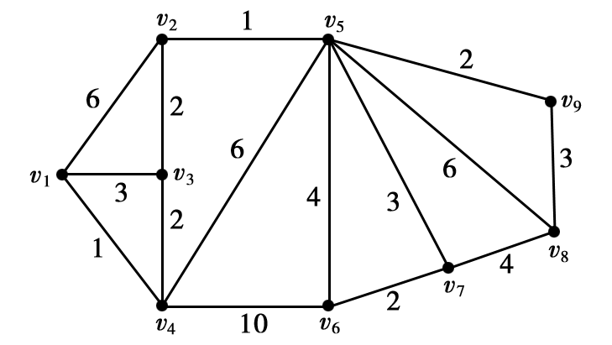
3.2 最短路算法 -- 无向图
例11 用Dijkstra （迪杰斯特拉）方法求图19所示的赋权图中，从v₁到v₈的最短路。
5
6
6
7
8
8
0
3
3
3
11
12
9
1
11
1
10
图19

Slide 28
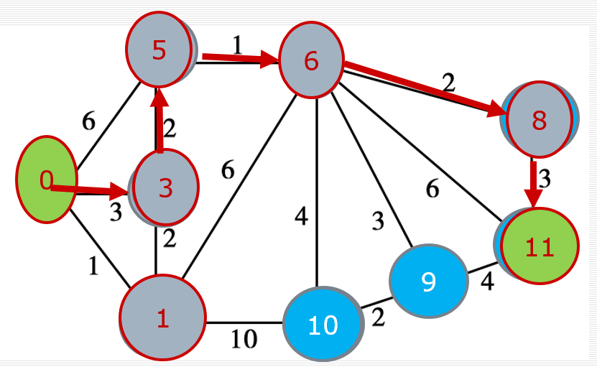
3.2 最短路算法
5
6
8
0
3
11
1
9
图19
10

Slide 29
3.2最短路算法
5
6
8
0
3
解 计算的最后结果：
P(v₁)=0，P(v₄)=1，
P(v₃)=3，P(v₂)=5，
P(v₅)=6，P(v₉)=8，P(v₇)=9，P(v₆)=10，P(v₈)=11
λ(v₁)=0，λ(v₄)=1，λ(v₃)=1，λ(v₂)=3，λ(v₅)=2，λ(v₉)=5，λ(v₇)=5，λ(v₆)=5，λ(v₈)=9。
11
1
9
10
因此，从v₁到v₈的最短链为(v₁，v₃，v₂，v₅，v₉，v₈)，总权为11。

Slide 30
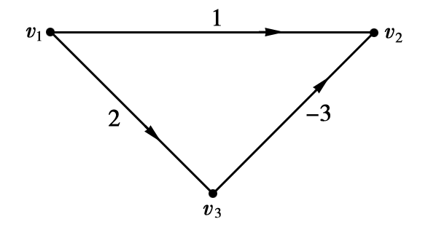
3.2 最短路算法（考虑存在负权的情况）
Dijkstra算法只适用于所有w_{ij}≥0的情形，当赋权有向图中存在负权时，则算法失效。
例如，在如图20所示的赋权有向图中，
如果用Dijkstra方法，可得出从v₁到v₂的最短路的权是1，
但这显然是不对的，因为从v₁到v₂的最短路是(v₁，v₃，v₂)，权是-1。
图20

Slide 31
3.2 最短路算法（考虑存在负权的情况）
现介绍当赋权有向图D中存在具负权弧时，求最短路的方法。
为方便起见，不妨设从任一点v_{i}到任一个点v_{j}都有一条弧 (如果在D中 ，则添加弧(v_{i}，v_{j})，令w_{ij}=+∞)。

Slide 32
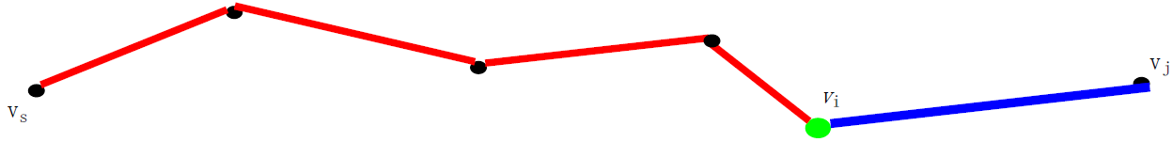
3.2 最短路算法
显然，从v_{s}到v_{j}的最短路总是从v_{s}出发，沿着一条路到某个点v_{i}，再沿(v_{i}，v_{j})到v_{j}的(这里v_{i}可以是v_{s}本身)
d(v_{s}，v_{i})是从v_{s}到v_{i}的最短路，所以d(v_{s}，v_{j})必满足如下方程：

Slide 33
3.2 最短路算法
为了求得这个方程的解 d(v_{s},v₁)，d(v_{s},v₂)，…，d(v_{s},v_{p}) (这里p=p(D))，可用如下递推公式：
开始时，令 , (j=1，2，…，p)
对t = 2,3,…
，j=1, 2, …, p
若进行到某一步，例如第k步时，对所有j=1,2,…,p, 有
则 即为v_{s}到各点的最短路的权。

Slide 34
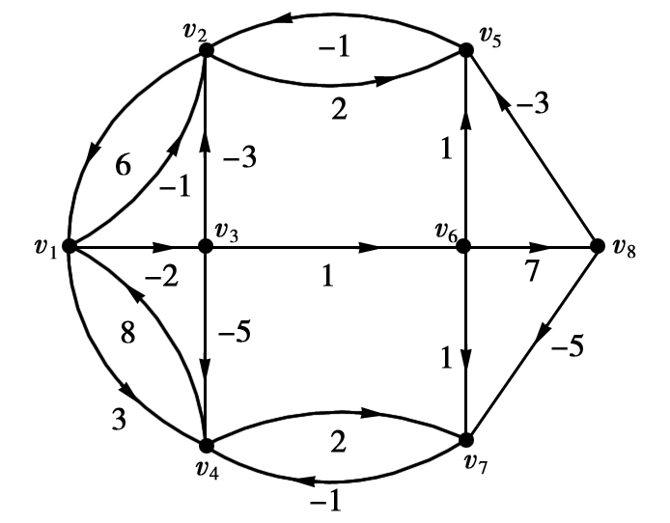
3.2 最短路算法 – 例12
例12 求图21所示赋权有向图中从v₁到各点的最短路。
图21
解 利用上述递推公式，求解结果如表1所示(表中未写数字的空格内是+∞)。

Slide 35
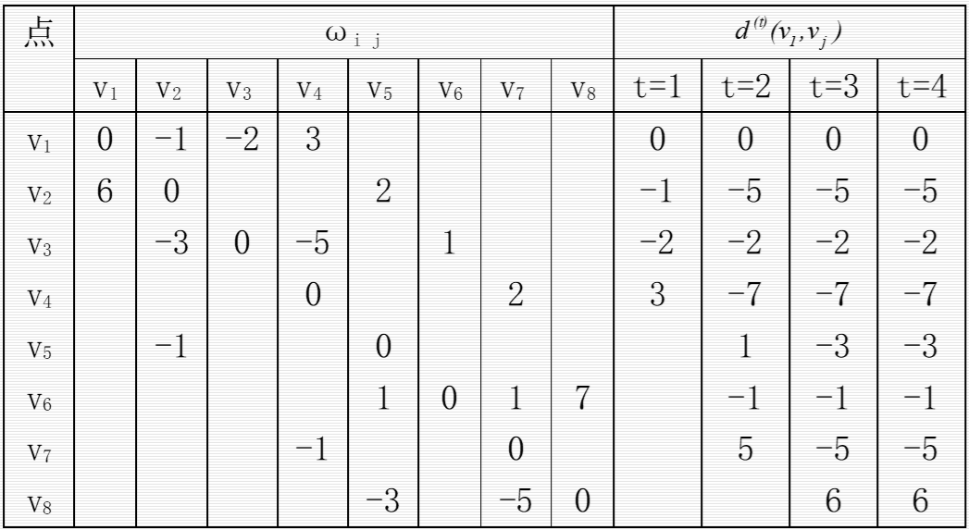
3.2 最短路算法
表1
(表中未写数字的空格内是+∞)

Slide 36
3.2 最短路算法
表1
(表中未写数字的空格内是+∞)

Slide 37
3.2 最短路算法
表1
(表中未写数字的空格内是+∞)

Slide 38
3.2 最短路算法
表1
(表中未写数字的空格内是+∞)

Slide 39
3.2 最短路算法
表1
(表中未写数字的空格内是+∞)

Slide 40
3.2 最短路算法
表1
(表中未写数字的空格内是+∞)

Slide 41
3.2 最短路算法
可以看到，当t=4时，
对所有j=1，2，…，8，
有 ，
于是表中最后一列 0，-5，-2，-7，-3，-1，-5，6
就分别是从v₁到v₁，v₂，…，v₈的最短路的权。
为了进一步求得从v_{s}到各点的最短路，可以类似于Dijkstra方法中，给每一个点以λ值开始，
λ(v_{s})=0，λ(v_{i})=s (i≠s)

Slide 42
3.2 最短路算法
在迭代过程中，如果
则把这时的λ(v_{j})修改为i₀。
迭代终止时，根据各点的λ值，可以得到从v_{s}到各点的最短路。

Slide 43
3.2 最短路算法
寻求最短路的另一个办法是在求出最短路的权以后，采用“反向追踪”的方法。
比如已知d(v_{s}，v_{j})，则寻求一个点v_{k}，
使 d(v_{s}，v_{k}) + w_{k j} = d(v_{s}，v_{j})，记录下(v_{k}，v_{j})，
再考查d(v_{s}，v_{k})，寻求一点v_{i}，
使 d(v_{s}，v_{i})+w_{i k}=d(v_{s}，v_{k})，，记录下(v_{i}，v_{k})，
如此等等，直至到达v_{s}为止，于是从v_{s}到v_{j}的最短路是(v_{s},…,v_{i}，v_{k}，v_{j})

Slide 44
3.2 最短路算法
如例3，
由表1已知，
d(v₁, v₈)=6，
因d(v₁，v₆)+w₆₈=(-1)+7=d(v₁，v₈)，故记下(v₆，v₈)。
因d(v₁，v₃)+w₃₆=d(v₁，v₆)，故记下(v₃，v₆)。
因d(v₁，v₁)+w₁₃=d(v₁，v₃)，从而从v₁到v₈的最短路是 (v₁，v₃，v₆，v₈)。

Slide 45
3.2 最短路算法
定义5 设D是赋权有向图，C是D中的一个回路，如果C的权w(C)小于零，则称C是D中的一个负回路。
不难证明：
(1) 如果D是不含负回路的赋权有向图，那么，从v_{s}到任一个点的最短路必可取为初等路，从而最多包含p-2个中间点；
(2) 上述递推公式中的 是在至多包含t-1个中间点的限制条件下，从v_{s}到v_{j}的最短路的权。

Slide 46
3.2 最短路算法
由上述(1)、(2)可知：当D中不含负回路时，上述算法最多经过p-1次迭代必定收敛, 即对所有的 j = 1,2,…,p，均有
从而，求出从v_{s}到各个顶点的最短路的权。
如果经过p-1次迭代，存在某个j，使
则说明D中含有负回路。显然，这时从v_{s}到v_{j}的路的权是没有下界的。

Slide 47
3.2 最短路算法
为了加快收敛速度，可以利用如下的递推公式。
(j=1，2，…，p)，(t = 2，3，…)

Slide 48
3.2 最短路算法
J.Y.Yen提出一个改进的递推算法：
对t = 2，4，6，…，按 j = 1，2，…，p的顺序计算：
对t = 3，5，7，…，按 j = p，p-1，…，1的顺序计算：
同样地，当对所有的 j = 1，2，…，p
时，算法终止。

Slide 49
3.3 应用举例--例13 设备更新问题
例13：某企业使用一台设备，在每年年初，企业领导部门就要决定是购置新的，还是继续使用旧的。
若购置新设备，就要支付一定的购置费用；
若继续使用旧设备，则需支付一定的维修费用。

Slide 50
3.3 应用举例--设备更新问题
现在的问题是如何制定一个几年之内的设备更新计划，使得总的支付费用最少。
我们用一个五年之内要更新某种设备的计划为例.
若已知该种设备在各年年初的价格为：
第1年 | 第2年 | 第3年 | 第4年 | 第5年
11 | 11 | 12 | 12 | 13
还已知使用不同时间(年)的设备所需要的维修费用为：
使用年数 | 0～1 | 1～2 | 2～3 | 3～4 | 4～5
维修费用 | 5 | 6 | 8 | 11 | 18

Slide 51
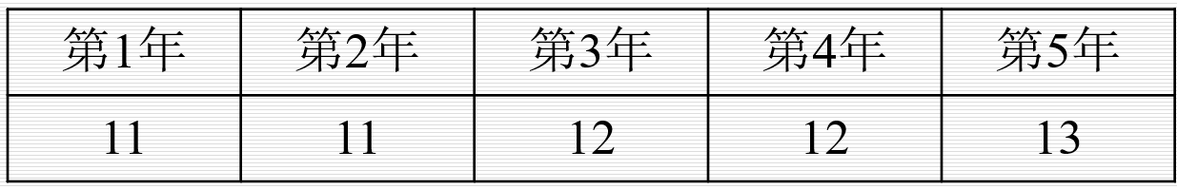
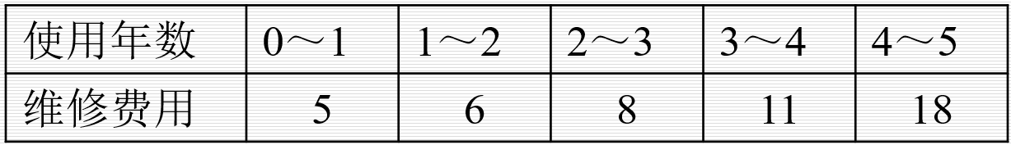
3.3 应用举例
可供选择的设备更新方案显然是很多的。
例如，每年都购置一台新设备，则其购置费用为11+11+12+12+13=59，而每年支付的维修费用为5，五年合计为25。于是五年总的支付费用为59+25=84。
又如，决定在第一、三、五年各购进一台，这个方案的设备购置费为11+12+13=36，维修费为5+6+5+6+5=27。五年总的支付费用为63。

Slide 52
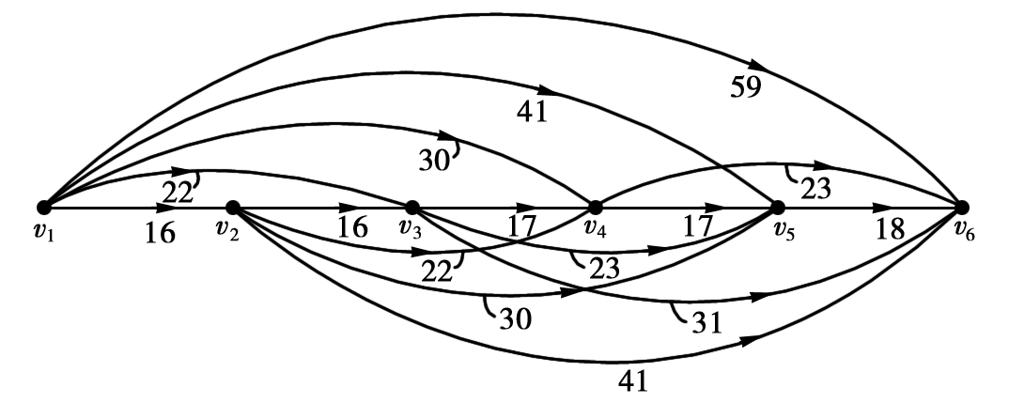
3.3 应用举例
如何制定使得总的支付费用最少的设备更新计划呢?
可以把这个问题化为最短路问题，见图22。
用点v_{i}代表“第i年年初购进一台新设备”这种状态
(加设一点v₆，可以理解为第5年年底)。
从v_{i}到v_{i+1}，…，v₆各画一条弧。弧(v_{i}，v_{j})表示在第i年年初购进的设备一直使用到第j年年初(即第j-1年底)。
图22

Slide 53
3.3 应用举例
使用年数 | 0～1 | 1～2 | 2～3 | 3～4 | 4～5
维修费用 | 5 | 6 | 8 | 11 | 18
每条弧的权可按已知资料计算出来。例如, (v₁, v₄)是第1年年初购进一台新设备(支付购置费11)，一直使用到第3年年底(支付维修费5+6+8=19)，故, (v₁, v₄)上的权为30。
因此，制定一个最优的设备更新计划问题就等价于寻求从v₁到v₆的最短路的问题。

Slide 54
3.3 应用举例
按求解最短路的计算方法,｛v₁,v₃, v₆｝及｛v₁, v₄, v₆｝均为最短路，即有两个最优方案。
一个方案是在第1年, 第3年各购置一台新设备；
另一个方案是在第1年, 第4年各购置一台新设备。
五年总的支付费用均为53。

Slide 55
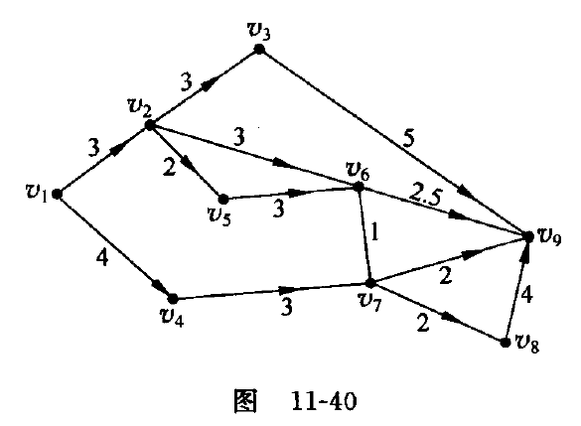
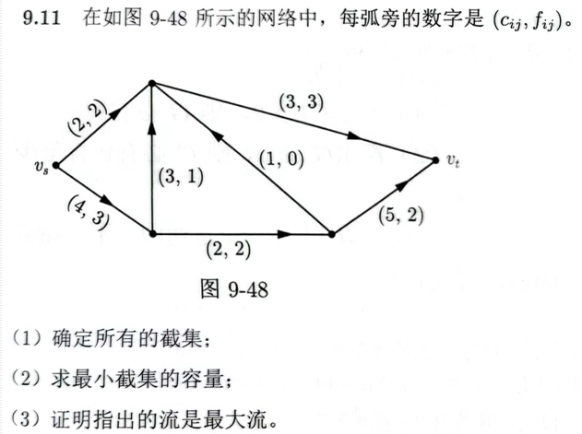
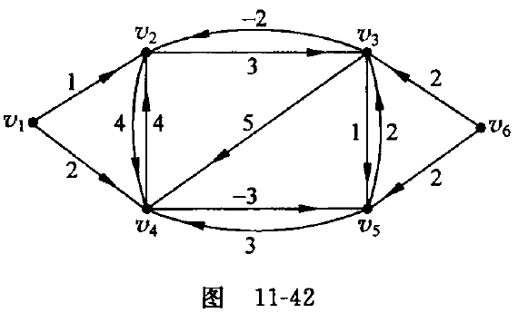
课后作业
p.350-351
9.6
9.8
9.11
图9-43
9.6
图9-43
9.8
9-45
图9-45

